Slide 1

라즈베리파이를 이용한 CCTV 만들기
창의응용프로젝트 화1,2
ICT학부 인공지능제어학과
201731282 임우섭

Slide 2
프로젝트 선정 동기
카메라 모듈과 USB주변기기 장착을 통해 다양한 용도로 응용이 가능한 라즈베리파이를 이용하여 집에서 반려동물을 혼자 두게 되는 상황이 되었을 때, 무슨 일이 일어날지도 모르는 집 안의 상황을 확인할 수 있도록 CCTV를 제작하기로 했다.

Slide 3
프로젝트 내용
라즈베리파이에서 motion 프로그램을 이용하여 카메라 시야에서 물체의 움직임이 감지되었을 때 촬영을 할 수 있는 CCTV를 제작하고 녹화된 파일을 확인하고자 한다.

Slide 4
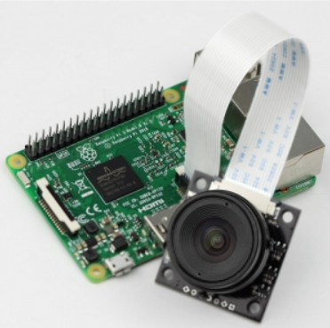


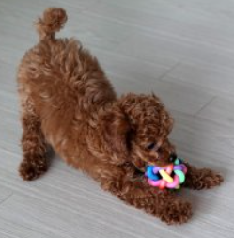
프로젝트 구성
움직임 감지 및 촬영
녹화 파일 확인

Slide 5
프로젝트 절차
준비단계
스트리밍
결과물
라즈비안 운영체제 설치,
카메라 모듈 연결,
motion 패키지 설치
및 설정
인터넷을 통한 스트리밍
녹화 파일 확인

Slide 6
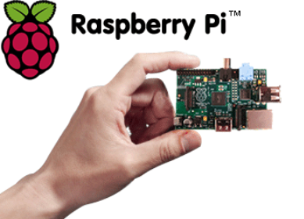
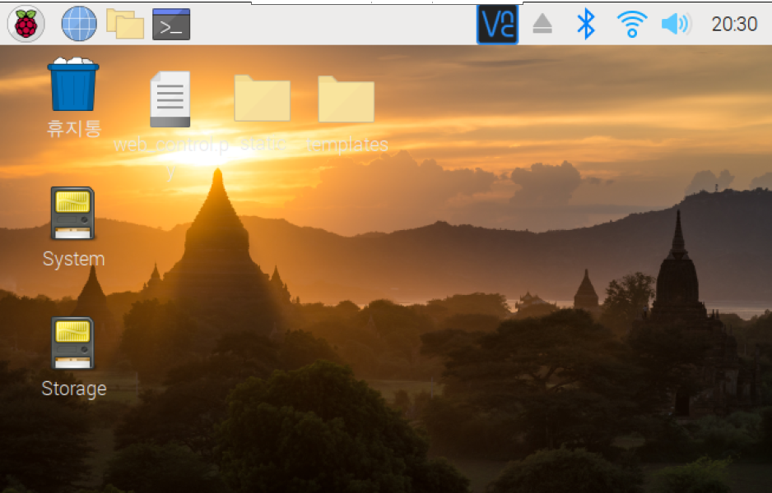
준비단계 라즈비안 운영체제 설치

Slide 7
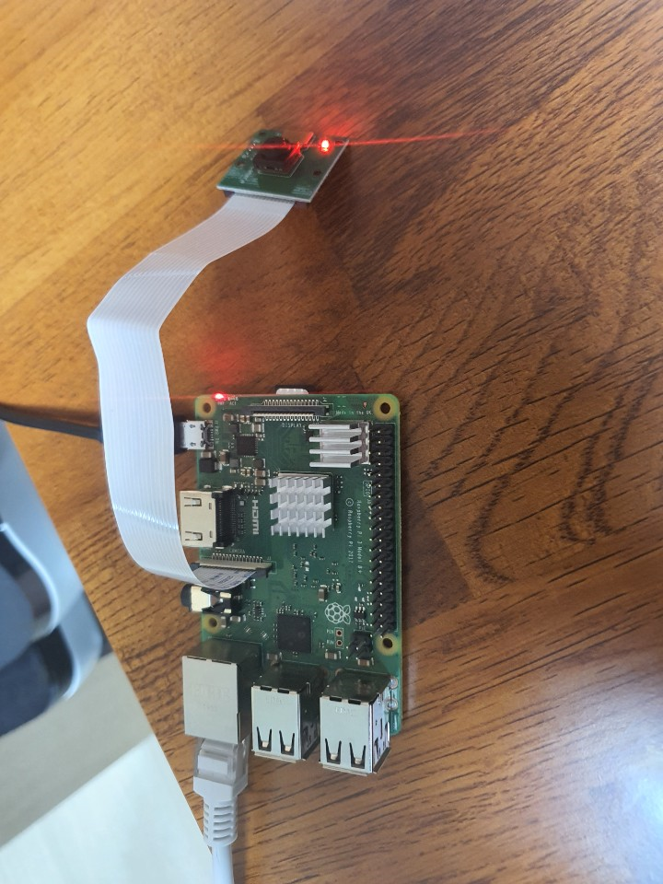
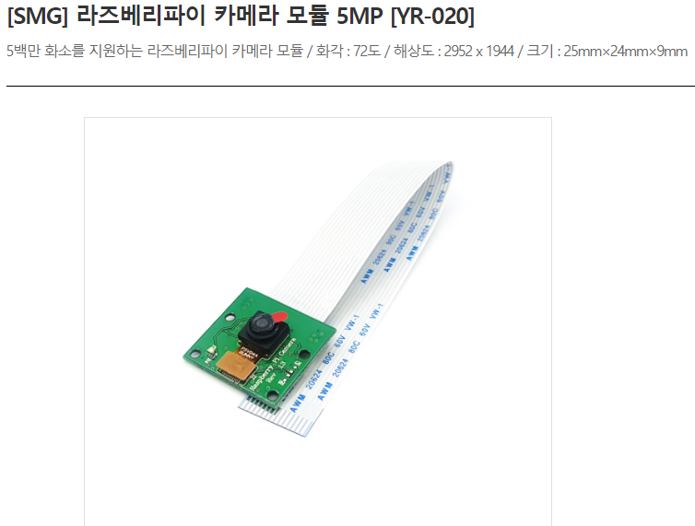
준비단계 카메라 모듈 연결

Slide 8
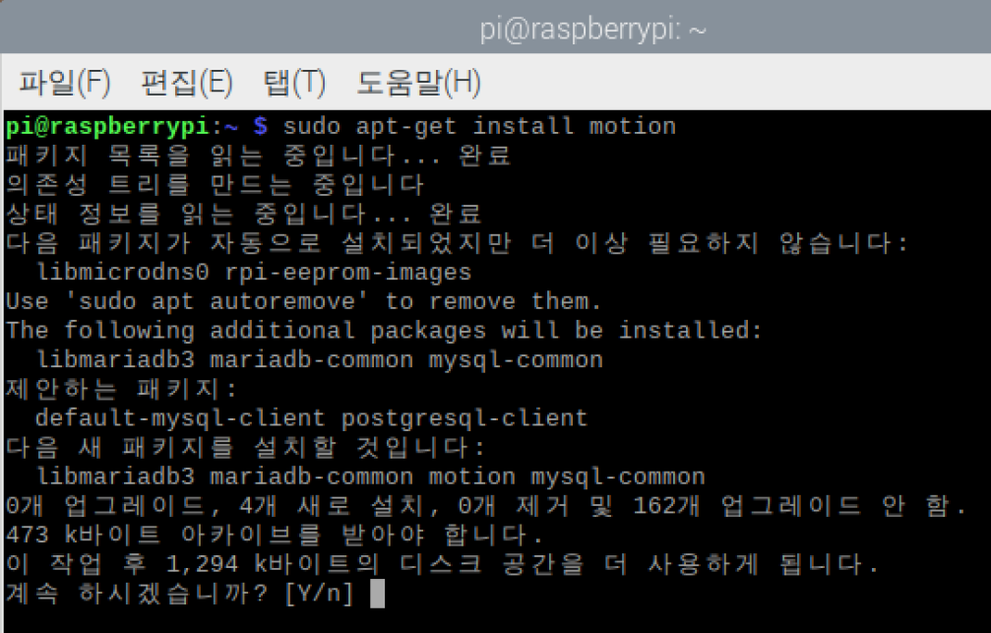
준비단계 motion 패키지 설치 ~ $ sudo apt-get install motion

Slide 9
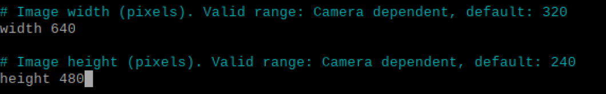
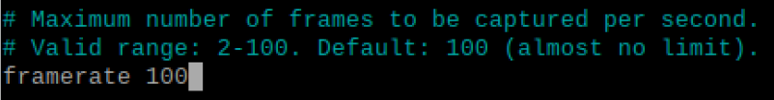
준비단계 motion 패키지 설정 ~ $ sudo nano /etc/motion/motion.conf
1. 해상도 설정 : 640X480
2. Framerate 설정 (1초당 화먼에 출력되는 프레임 수)
3. 자동 녹화 설정

Slide 10
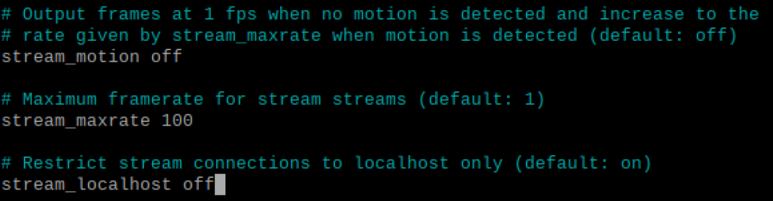
준비단계 녹화파일 설정 ~ $ sudo nano /etc/motion/motion.conf
4. 스트리밍 시, 초당 프레임 수 제한 및 외부 접근 가능
5. 스트리밍 시, 외부망에서의 카메라 설정 변경 가능

Slide 11
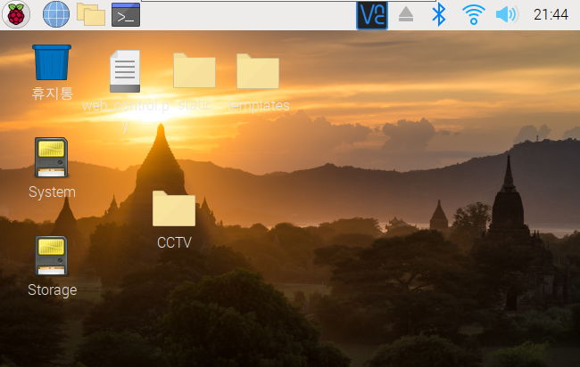
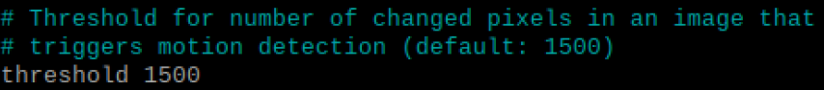
준비단계 녹화 파일 저장경로 설정 ~ $ sudo nano /etc/motion/motion.conf
6. 바탕화면의 ‘CCTV’폴더로 저장되도록 설정
7. 움직임 판정 기준 설정
: 해상도 640X480=약 24만개의 픽셀 중 1500픽셀이 변하게 되면,
움직임으로 인식하고 녹화를 진행함
8. 저장 후, 에디터 종료 (Ctrl + X >> Shift + y >> Enter)

Slide 12
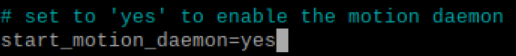
준비단계 motion 서비스 등록 ~ $ sudo nano /etc/default/motion
1. 백그라운드에서의 실행 가능
2. 저장 후, 에디터 종료 (Ctrl + X >> Shift + y >> Enter)

Slide 13
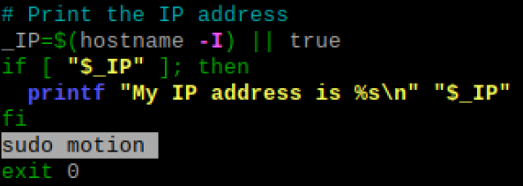
준비단계 motion 자동실행 설정 ~ $ sudo nano /etc/rc.local
1. 라즈베리파이 실행 시, 항상 motion 실행
2. 저장 후, 에디터 종료 (Ctrl + X >> Shift + y >> Enter)

Slide 14
준비단계 motion 폴더 권한 설정 ~ $ sudo chmod 777 /var/lib/motion
1. chmod 777 >> 폴더의 모든 권한을 아무에게나 개방

Slide 15

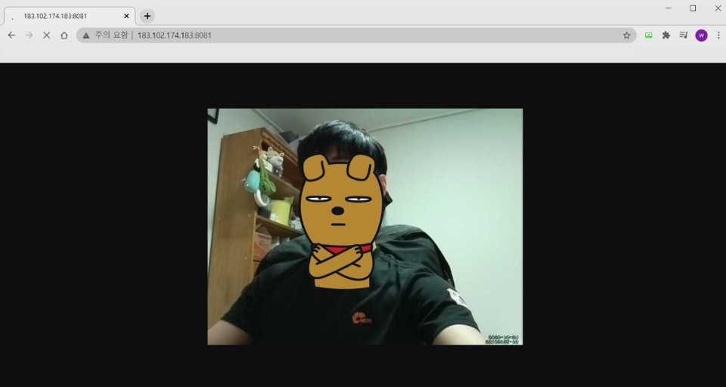
스트리밍 인터넷을 통한 스트리밍
인터넷 주소에 IP주소:포트번호 8081 입력

Slide 16
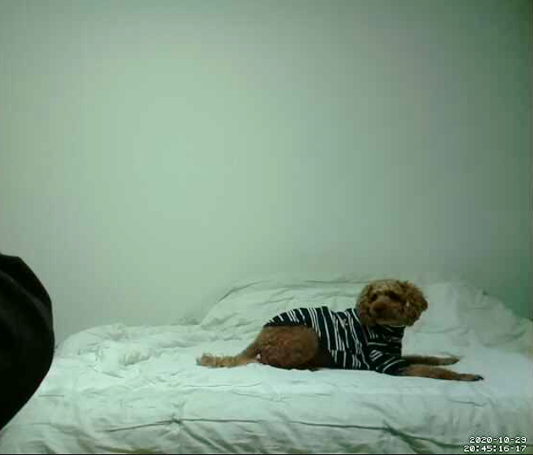
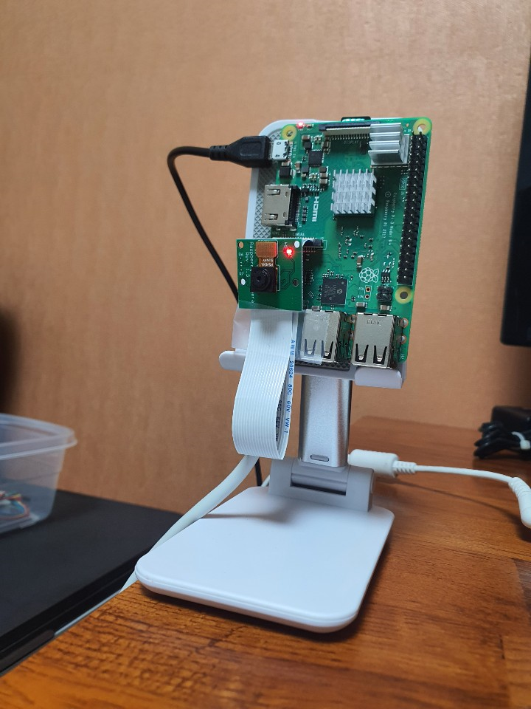
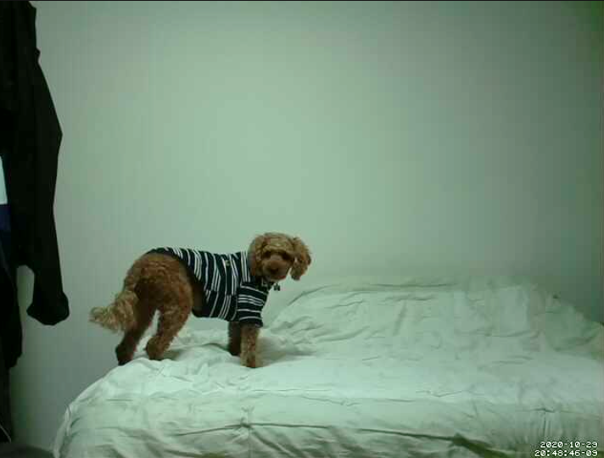
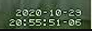
스트리밍 인터넷을 통한 스트리밍
인터넷 주소에 IP주소:포트번호 8081 입력

Slide 17
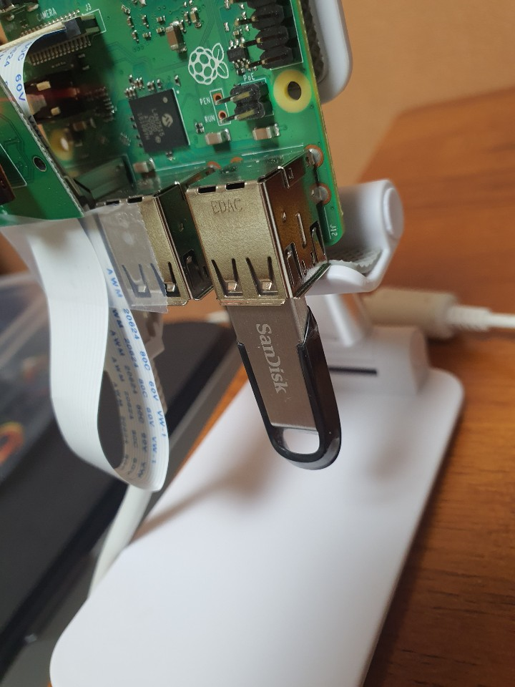
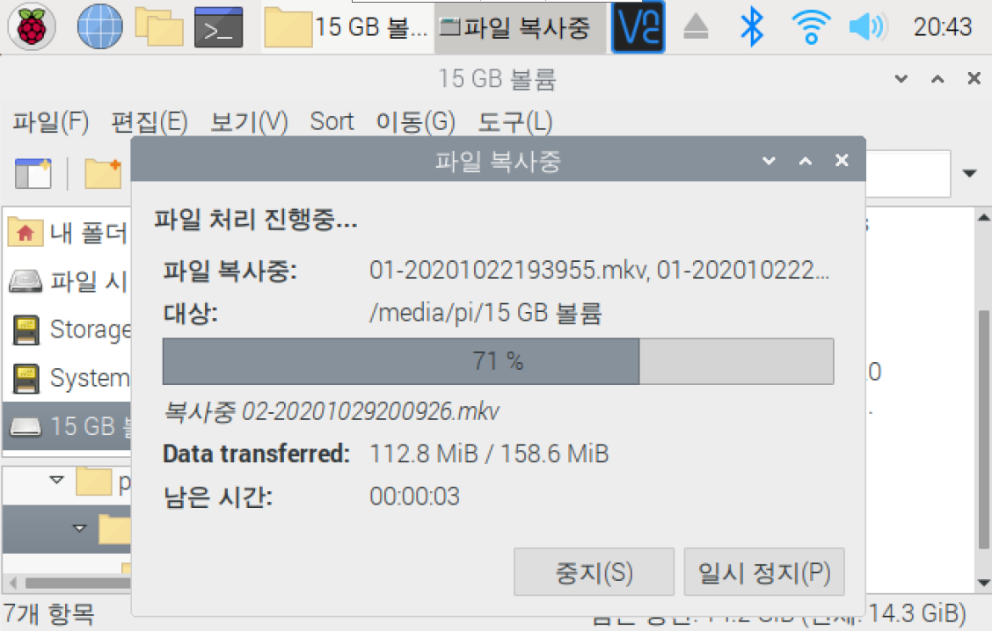
결과물 녹화 파일 확인

Slide 18
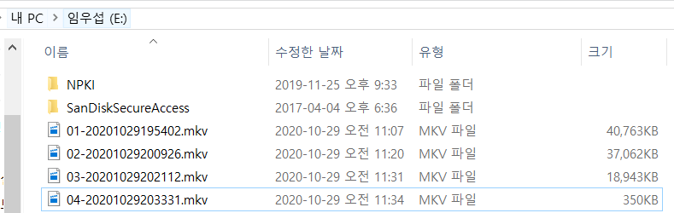
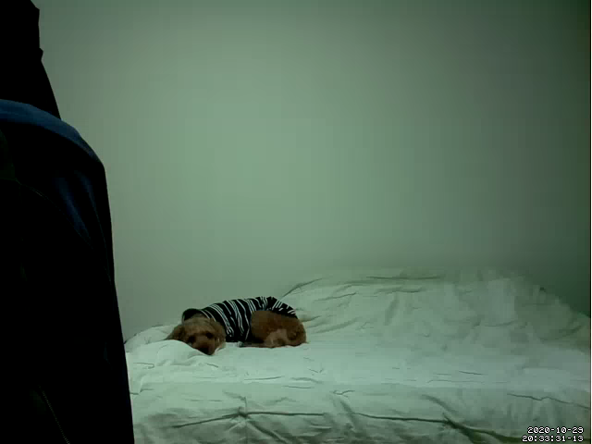
결과물 녹화 파일 확인

Slide 19
참고문헌
https://blog.naver.com/icbanq/221687097041
라즈베리파이 CCTV만들기
https://www.youtube.com/watch?v=NlgQcGXoCG4
라즈베리파이 CCTV만들기

Slide 20
감사합니다.

